Slide 1
备份还原运行环境
1.控制中心
2.live系统

Slide 2
功能模块
1.恢复到出厂设置，恢复系统到初始状态，可以选择是否保留当前用户数据
2.自定义备份，备份当前正在使用的系统(boot和root分区)或整块磁盘数据
3. 自定义还原，基于备份文件还原系统或磁盘数据
三个功能模块的操作入口有两个，一个位于控制中心，一个位于live系统
由于当前系统正在运行，所以备份还原任务需要在live系统中运行。
LIVE系统：精简版的UOS系统，全部功能运行在内存上，主要用于系统修复维护，类似于一个WIN PE系统。

Slide 3
控制中心
1.提供备份还原选择窗口
2.根据选择生成备份还原任务配置

Slide 4
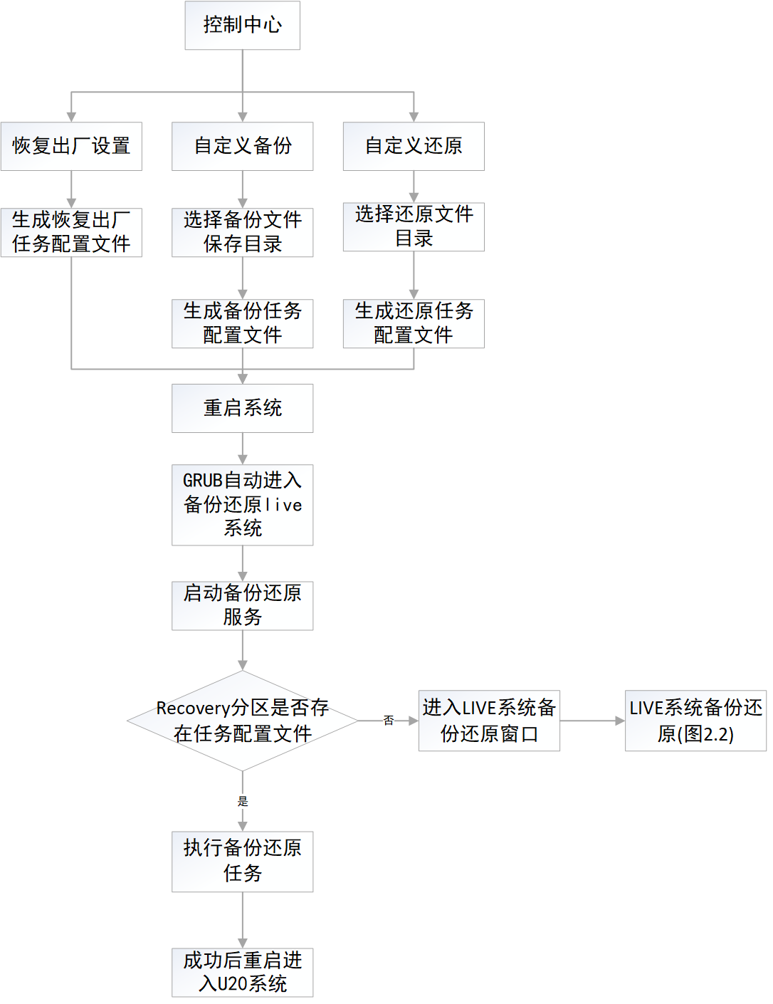
控制中心流程

Slide 5
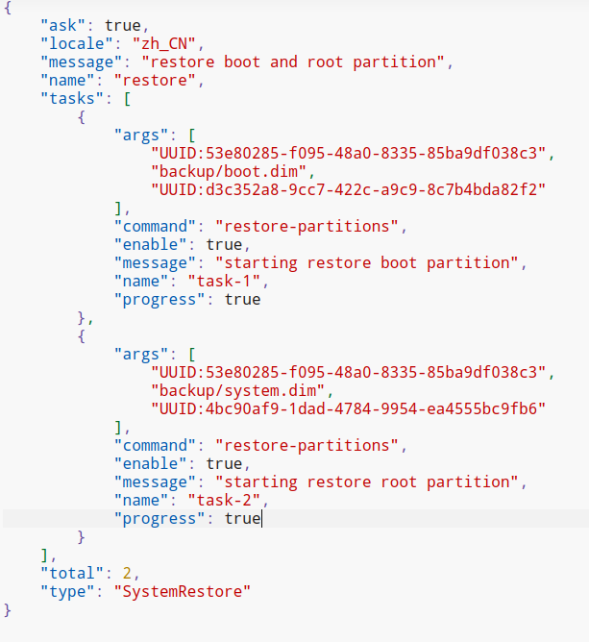
备份还原配置文件格式
备份还原任务配置存放在recovery分区的backup目录中，文件名为recovery.json，为json格式。

Slide 6
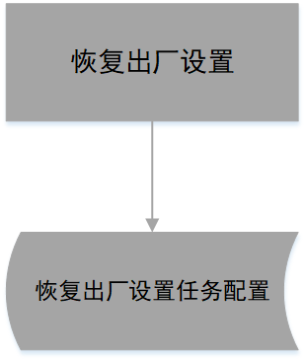
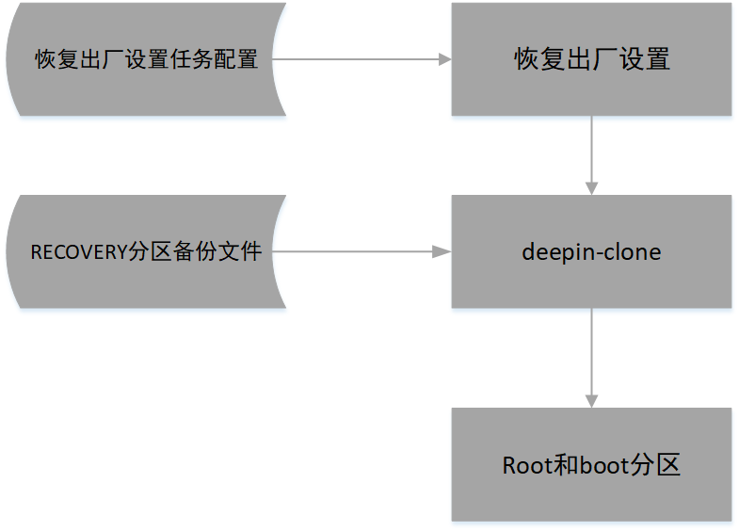
恢复出厂设置
控制中心数据流
控制中心数据流
1. UOS系统安装完后，会创建恢复分区(recovery)，将当前系统的boot和root分区备份到恢复分区。备份还原的恢复出厂设置模块使用的备份源文件就是从这里取的，所以恢复出厂设置时不需要手动选择备份源文件。
2. 可以选择是否保留用户数据，用户数据涉及root分区下的home和opt目录，其它目录数据在恢复出厂设置时都会被清理
3. 恢复出厂设置时读取并解析任务配置文件，调用deepin-clone接口解析并读取RECOVERY分区系统备份文件，写入到root和boot分区中

Slide 7
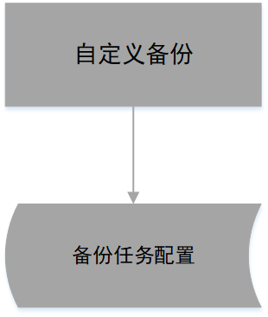
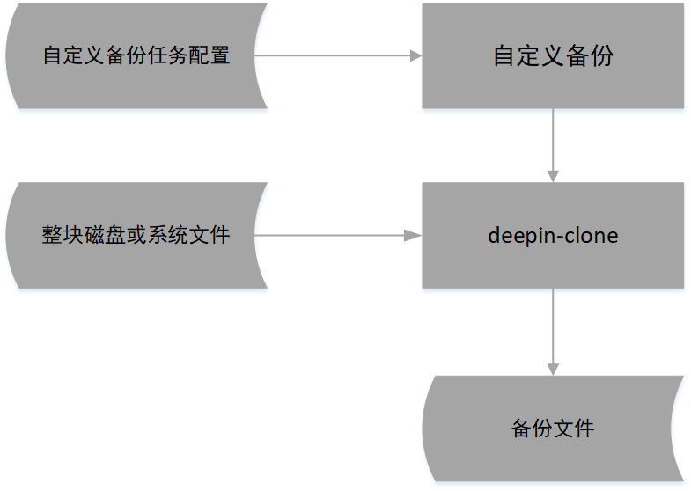
自定义备份
控制中心数据流
live系统数据流
1. 可以选择磁盘或者系统备份，磁盘备份会备份整个磁盘，系统备份只会备份root和boot分区
2.自定义备份任务读取并解析配置文件，调用deepin-clone接口读取要备份的磁盘或系统数据，写入到指定的目录中，备份文件为.dim后缀

Slide 8
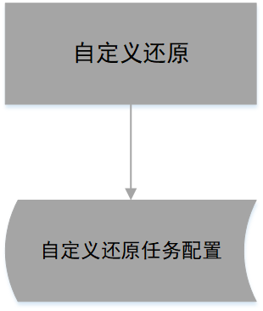
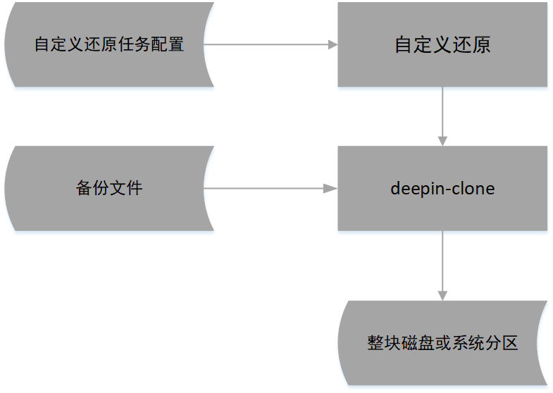
自定义还原
控制中心数据流
live系统数据流
自定义还原读取并解析任务配置文件，调用deepin-clone接口读取指定目录下的备份文件，恢复磁盘或系统数据

Slide 9
LIVE系统
1.根据控制中心生成的任务配置执行备份还原任务
2.提供备份还原选择窗口，根据选择直接执行备份还原任务

Slide 10
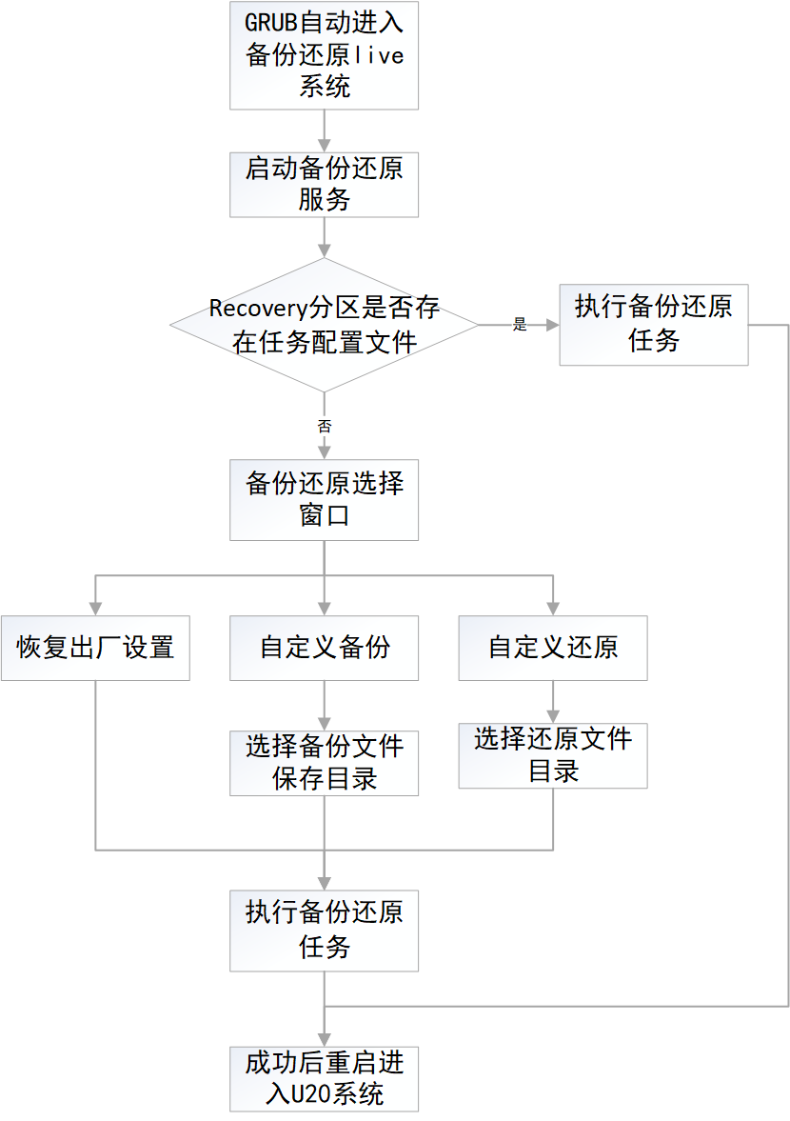
LIVE系统流程

Slide 11
备份还原live系统构建过程
1. gitlab上下载构建工程，地址为https://gitlab.deepin.io/houyongpin/live-backup-restore
2. 将备份还原deb包拷贝到live-backup-restore/live/config.xxx/packages.chroot目录下
3. 执行live-backup-restore/mkiso.sh脚本，参数为平台架构，目前支持arm64、mips64el、amd64
4. 脚本执行成功后，在live-backup-restore/live_deb目录下会看到备份还原live系统deb包，例如：live-filesystem_5.1+202006161540_amd64.deb
注意事项：
1.如果要在live系统中预装打包好的deb包，请将deb包拷贝到live-backup-restore/live/config.x86_64/packages.chroot目录下，例如：我要构建备份还原的live系统，需要将备份还原及依赖包拷贝到此目录下
2.构建过程依赖debootstrap，如果提示没有debootstrap，使用apt安装即可，如果apt安装时找不到，请更新可用的源
3.构建过程，如果提示找不到/usr/share/debootstrap/scripts/eagle，使用sudo cp /usr/share/debootstrap/scripts/stable /usr/share/debootstrap/scripts/eagle命令
4.Live系统在启动时可能会有启动不了的问题，目前不同厂商的内核镜像可能无法兼容，解决办法是进入到deepin系统中，执行dpkg -l linux-image*找到当前系统正在使用的内核镜像，然后dpkg-repack 生成内核镜像，拷贝到live-backup-restore/live/config.xxx/packages.chroot目录，然后重新构建live系统deb包

